Slide 1
Internet : un enjeu stratégique

Slide 2
Contexte
Naissance aux USA dans les années 60 et 70
  ARPA (militaire) : ARPANet
  Universitaire : NSFNet
Europe
Deux superpuissances économiques

Slide 3
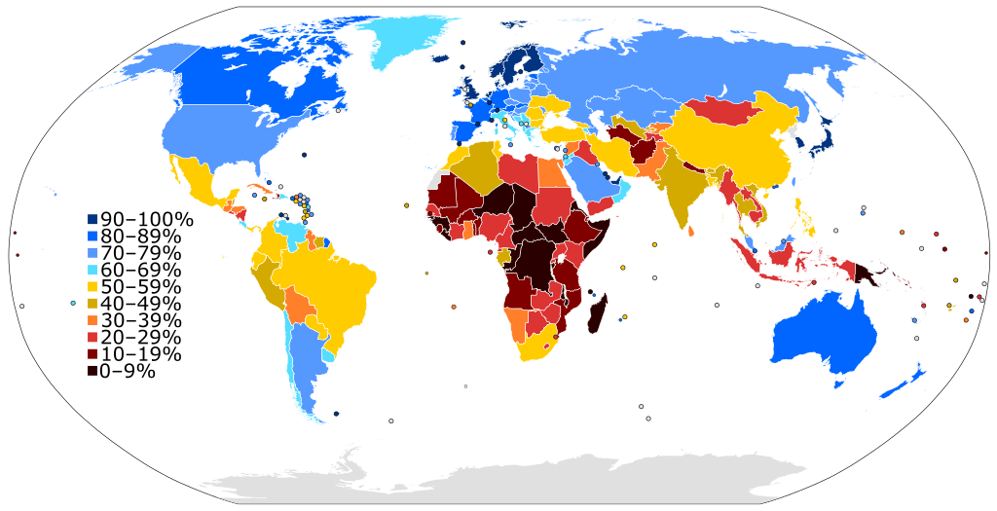
Premier enjeu : fracture numérique
Inégalités d’accès et d’usage
Culture dominante
Inégalités de performance
Inégalités face aux modalités d’apprentissage
Source : wikipedia

Slide 4
Second enjeu : vie privée
Confidentialité
Vie privée
Surveillance

Slide 5
Réponses
Cryptographie
Sources ouvertes
Aucune entreprise
Aucun Etat

Slide 6
Cypherpunks (crypto-anarchistes)
1988 : Premier manifeste
1993 : Second manifeste
Anonymat garanti
Etat et entreprises sont ennemis de la tech cryptographique
Open Source
Mouvement anarchiste et illégal

Slide 7



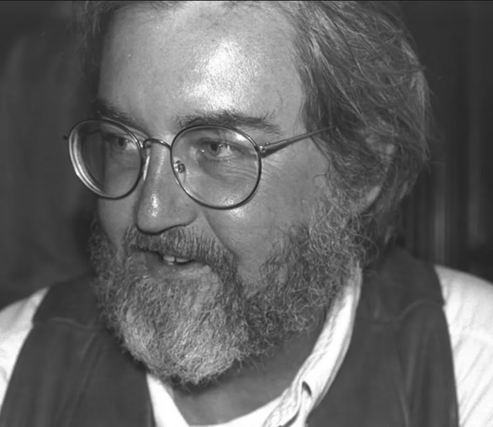

PGP et les pionniers
Sources : wikipedia

Slide 8
Questions
Pourquoi l’anonymat doit-il être garanti ?
Pourquoi un Etat est-il considéré comme un ennemi des technologies ?
Pourquoi le mouvement cypherpunk était-il illégal à son origine ?
Quelle articulation entre droit à la vie privée et activités illégales (darknet) ?

